Slide 1
Bài 1: SƠ LƯỢC VỀ SỰ PHÁT TRIỂN CỦA VẬT LÍ
Chuyên đề 1:
VẬT LÍ TRONG MỘT SỐ NGÀNH NGHỀ
Notes:
Chúng ta sẽ tìm hiểu sơ lược về sự phát triển của vật lýchúng ta đã biết được đối tượng mục tiêu một số phương pháp nghiên cứu Vật lý cũng như ảnh hưởng của vật lý tới các lĩnh vực khác nhau trong đời sống rồi để có được những thành tựu và ảnh hưởng như hiện nay vật lý đã trải qua các giai đoạn phát triển như thế nào trước hết ta cùng tìm hiểu về sự hình thành của Vật lý Thực nghiệm và một số thành tựu nhé

Slide 2
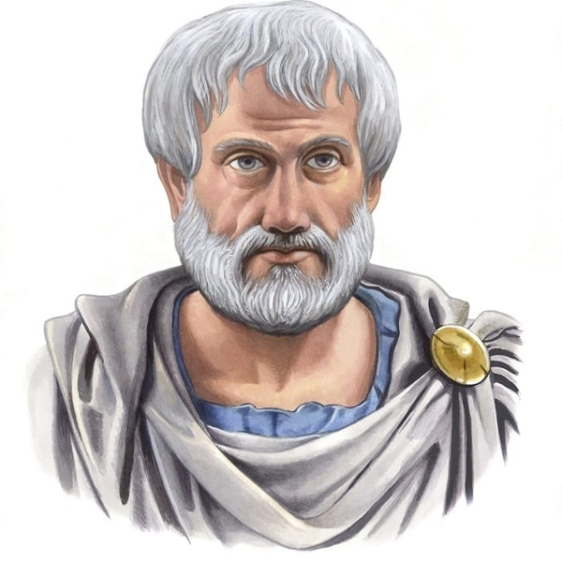
1. Sơ lược về sự hình thành của vật lí thực nghiệm và một số thành tựu
Các nhà triết học tự nhiên dựa vào kết quả quan sát, kết hợp với lí luận tư duy để lập ra nguyên tắc suy luận và phương pháp quy nạp để nghiên cứu tự nhiên.
Aristoteles
384 – 322 TCN
Notes:
trên màn hình các em đang quan sát một nhà triết học tự nhiên nổi tiếng là avistop vào những năm trước Công Nguyên các nhà triết học cổ đại đã muốn xây dựng một bức tranh khoa học Tổng quát về thế giới họ dựa vào các quan sát kết hợp với lý luận tư duy để lập ra các nguyên tắc suy luận và phương pháp quy nạp để nghiên cứu thế giới tự nhiên tuy nhiên avistop quan niệm các vật rơi nhanh hơn các vật nhẹ

Slide 3
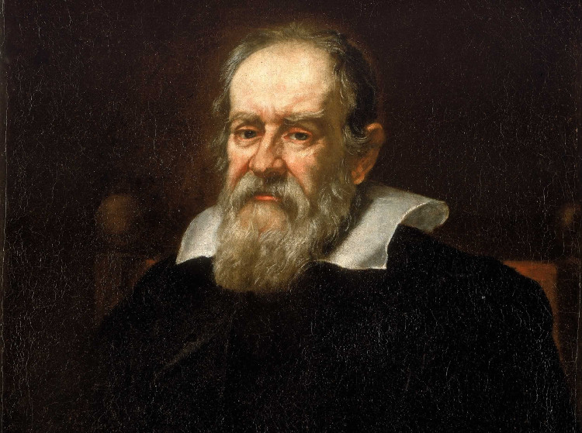
1. Sơ lược về sự hình thành của vật lí thực nghiệm và một số thành tựu
Không có sức cản của không khí thì các vật nặng, nhẹ rơi như nhau
Các vật nặng rơi nhanh hơn các vật nhẹ
Notes:
nhưng Galilê đã không tin như thế ông làm thí nghiệm tại tháp nghiêng Pisa và đưa ra kết luận không có sức cản của không khí hoặc sức cản rất nhỏ so với trọng lượng của vật thì các vật rơi như nhau

Slide 4
1. Sơ lược về sự hình thành của vật lí thực nghiệm và một số thành tựu
Galilei bắt đầu thực hiện những thí nghiệm và đưa ra những kết luận cho các vấn đề, đặt nền móng cho phương pháp thực nghiệm.
15 tháng 2 năm 1564 – 8 tháng 1 năm 1642
Notes:
vào thế kỷ 17 thì Galile bắt đầu những thí nghiệm trong nhiều điều kiện khác nhau để đưa ra những kết luận cho vấn đề Ông là người đầu tiên đặt nền móng cho phương pháp thực nghiệm

Slide 5
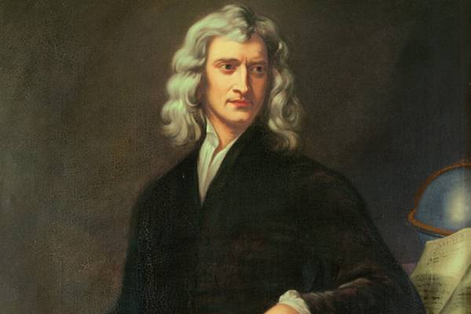
1. Sơ lược về sự hình thành của vật lí thực nghiệm và một số thành tựu
Isaac Newton kế thừa và hoan thiện phương pháp thực nghiệm. Từ đây vật lí thực nghiệm ra đời và vật lí dần trở thành một nhanh khoa học độc lập.
25 tháng 12 năm 1642 – 20 tháng 3 năm 1726
Notes:
Newton sau đó kế thừa và hoàn thiện phương pháp này từ đây các nhà vật lý đi tìm chân lý khoa học không phải bằng các cuộc tranh luận triền miên mà bằng cách tiến hành các thí nghiệm phát triển các công thức định lượng có thể kiểm tra bằng thực nghiệm Vật Lý trắc nghiệm đã ra đời và vật lý dần trở thành một ngành khoa học độc lập

Slide 6
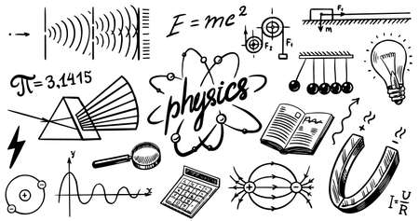
1. Sơ lược về sự hình thành của vật lí thực nghiệm và một số thành tựu
400 năm
5 nghìn năm
15 nghìn năm
100 nghìn năm
200 nghìn năm
Notes:
các em biết không lịch sử loài người đã bắt đầu từ hơn 5 triệu năm trước loài người biết tạo ra lửa và các công cụ bằng đá đơn giản được hơn 200.000 năm ngôn ngữ có nghĩa ngữ âm lần đầu tiên được sử dụng khoảng 100.000 năm trước quá trình định canh định cư được khoảng 15.000 năm hoạt động thương mại giao dịch được khoảng 5.000 năm và vật lý có lịch sử hơn 400 Năm.
Nếu lấy mốc từ sự ra đời phương pháp thực nghiệm của Galile chỉ trong 400 Năm lượng tri thức khoa học và công nghệ được tạo ra là vô cùng lớn và đang tiếp tục tăng lên Các em hãy tìm hiểu và cho thầy biết một số thành tựu ban đầu của Vật lý Thực nghiệm nhé

Slide 7
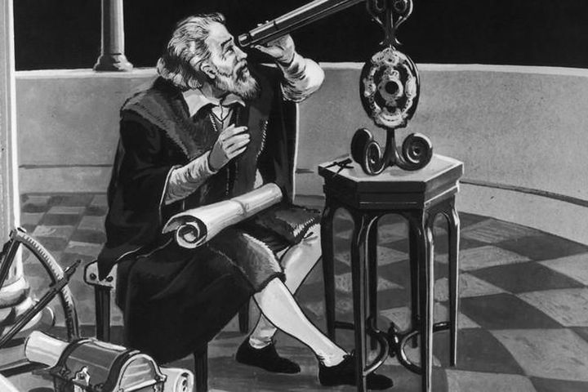
1. Sơ lược về sự hình thành của vật lí thực nghiệm và một số thành tựu
Galilei chế tạo thanh công kính thiên văn, mở đầu cho kỉ nguyên của vũ trụ
Notes:
các thành tựu của Vật lý Thực nghiệm có thể kể đến như năm 1609 Galile chế tạo thành công kính thiên văn khi đó ông sử dụng chiếc kính này và phát hiện được 4 vệ tinh lớn nhất của sao mộc sau này được đặt tên là các vệ tinh Galile thành tựu này đã mở đầu cho Kỷ Nguyên nghiên cứu vũ trụ

Slide 8
1. Sơ lược về sự hình thành của vật lí thực nghiệm và một số thành tựu
Newton tìm ra các định luật cơ bản về chuyển động, đặt nền móng cho vật lí học cổ điển.
Notes:
tiếp theo Newton tìm ra các định luật cơ bản về chuyển động đặt nền móng cho cơ học cổ điển trong chương trình Vật Lý 10 chúng ta sẽ học về 3 định luật Newton trong phần động lực học chất điểm đấy

Slide 9
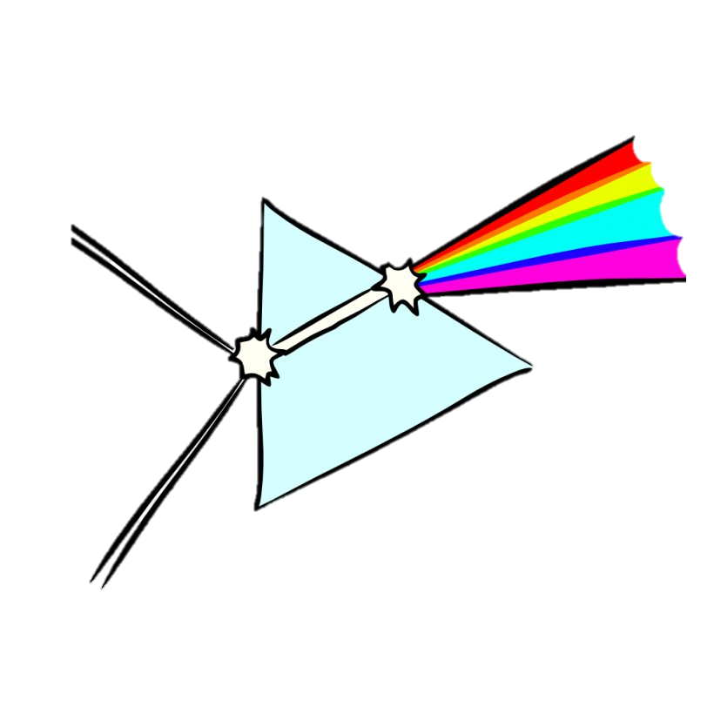
1. Sơ lược về sự hình thành của vật lí thực nghiệm và một số thành tựu
Newton nghiên cứu hiện tượng tán sắc ánh sáng. Ông cũng nêu ra giả thuyết ánh sáng có tính chất hạt.
Notes:
Newton cũng nghiên cứu hiện tượng tán sắc ánh sáng chứng minh rằng ánh sáng trắng không phải là ánh sáng đơn sắc mà là tập hợp của vô số ánh sang.
đơn sắc có màu trải dài liên tục từ đỏ đến tím ông cũng nêu ra giả thuyết anh sáng có tính chất hạt

Slide 10
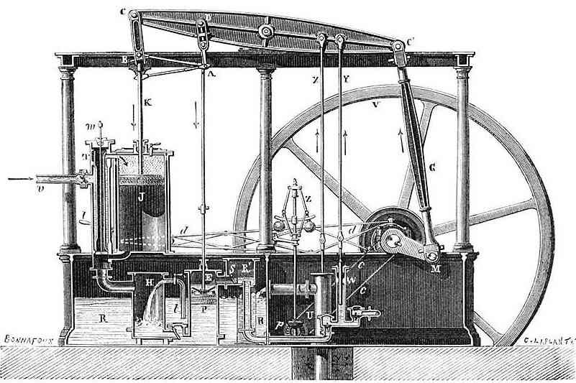
1. Sơ lược về sự hình thành của vật lí thực nghiệm và một số thành tựu
Sự ra đời của động cơ hơi nước James Watt là thanh tựu quan trọng của vật lí thực nghiệm trong cuộc cách mạng công nghiệp lần thứ nhất.
Notes:
năm 1765 Wat phát minh ra máy hơi nước đầu tiên mở đầu cho cuộc cách mạng công nghiệp lần thứ nhất

Slide 11
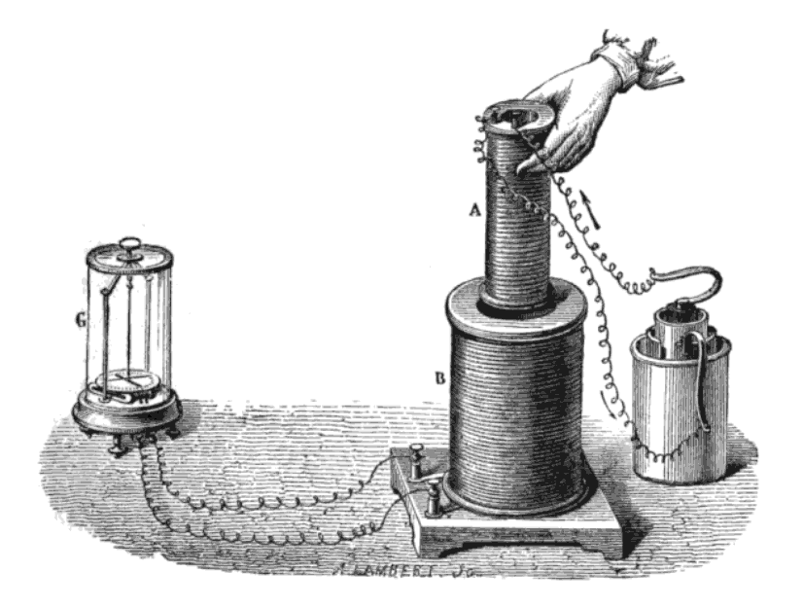
1. Sơ lược về sự hình thành của vật lí thực nghiệm và một số thành tựu
Faraday nghiên cứu các hiện tượng về điện từ và tìm ra hiện tượng cảm ứng điện từ. Đây là cơ sở cho sự ra đời của máy phát điện xoay chiều
Notes:
nhất trong lĩnh vực điện từ và đây đã tìm ra định luật cảm ứng điện từ là cơ sở sáng chế ra máy phát điện và động cơ điện mở đầu cho cách mạng công nghiệp lần thứ hai

Slide 12
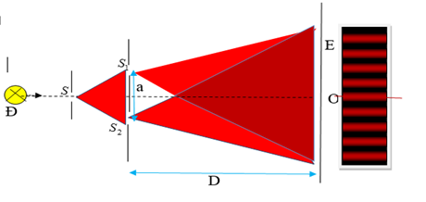
1. Sơ lược về sự hình thành của vật lí thực nghiệm và một số thành tựu
Thomas Young thực hiện thí nghiệm giao thoa ánh sáng. Chứng minh ánh sáng có tính chất sóng.
Notes:
Thế còn ở lĩnh vực quang học Thomas thực hiện thí nghiệm giao thoa ánh sáng chứng minh ánh sáng có tính chất sóng như vậy chúng ta vừa tìm hiểu một số thành tự ban đầu của Vật lý Thực nghiệm.

Slide 13
2. Vai trò của cơ học Newton trong sự phát triển vật lí
Newton xây dựng hệ thống về các định luật về chuyển động và định luật vạn vật hấp dẫn.
Notes:
Newton đã xây dựng hệ thống các định luật về chuyển động và định luật vạn vật hấp dẫn Đây là cơ sở lý luận và Toán học vững chắc cho sự ra đời và phát triển của cơ học cổ điển các định luật này không chỉ giải thích được chuyển động của các vật thể ta nhìn thấy trong cuộc sống hàng ngày

Slide 14
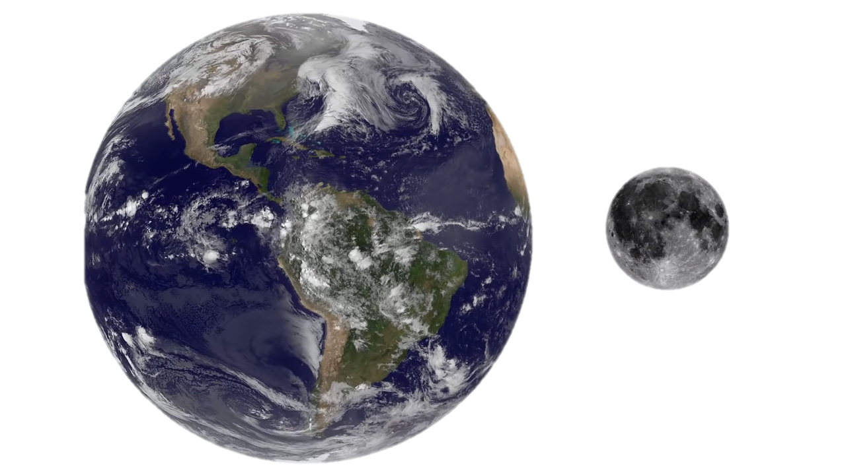
2. Vai trò của cơ học Newton trong sự phát triển vật lí
Quy luật chuyển động của mặt trăng
Notes:
mà dựa vào đây Newton còn tìm ra quy luật chuyển động của mặt trăng và quy luật chuyển động của các hành tinh trong hệ mặt trời cơ học

Slide 15
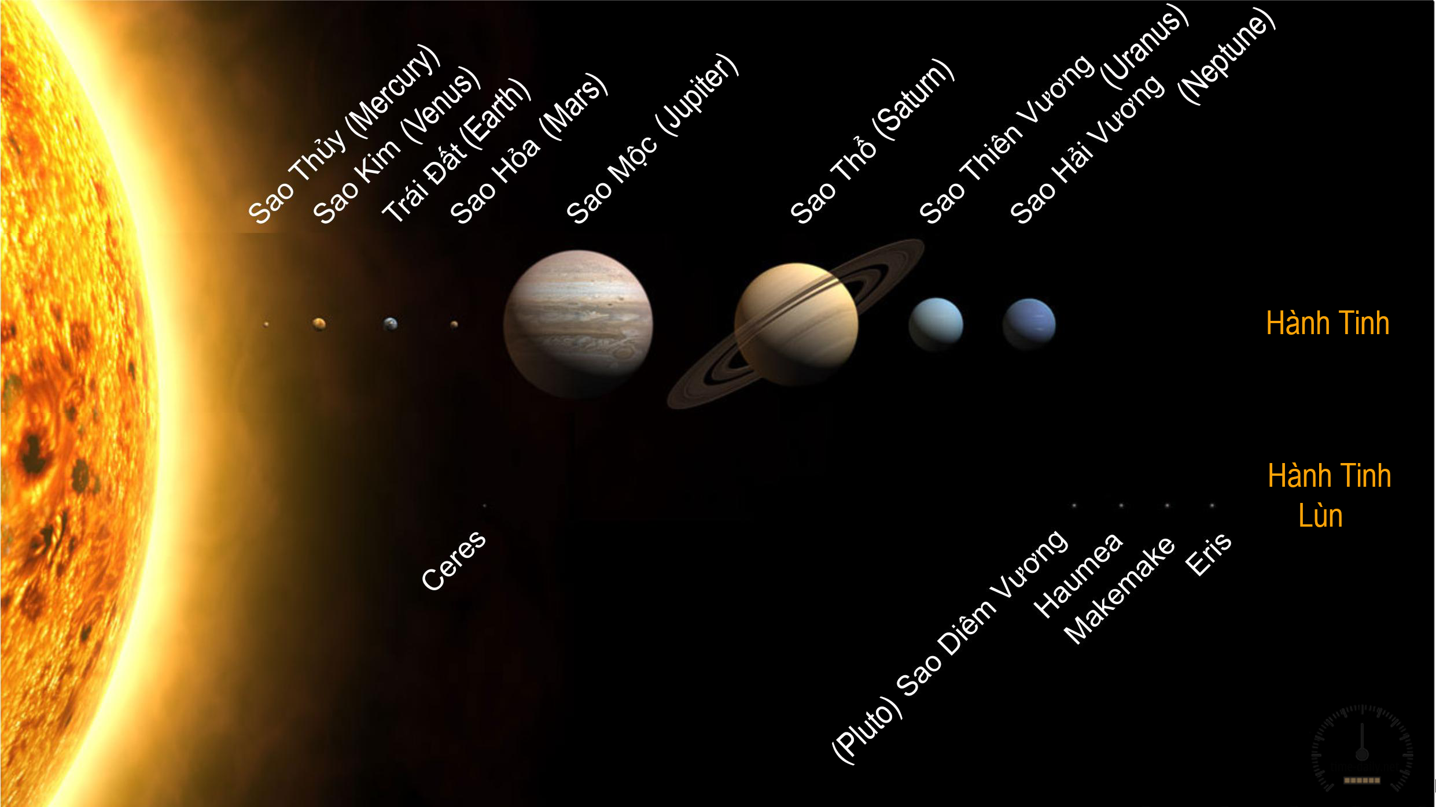
Notes:
Newton mang lại một giá trị rất lớn về mặt tư tưởng khoa học

Slide 16
2. Vai trò của cơ học Newton trong sự phát triển vật lí
Quan sát bầu trời.
Notes:
Ngay từ buổi đầu của nền văn minh nhân loại con người đã quan sát bầu trời tò mò về điều đã làm cho các thiên thể chuyển động trên bầu trời tuy nhiên ở thời trung cổ thì những câu hỏi vì sao đều được giải thích Thông qua các thế lực siêu nhiên bí ẩn

Slide 17
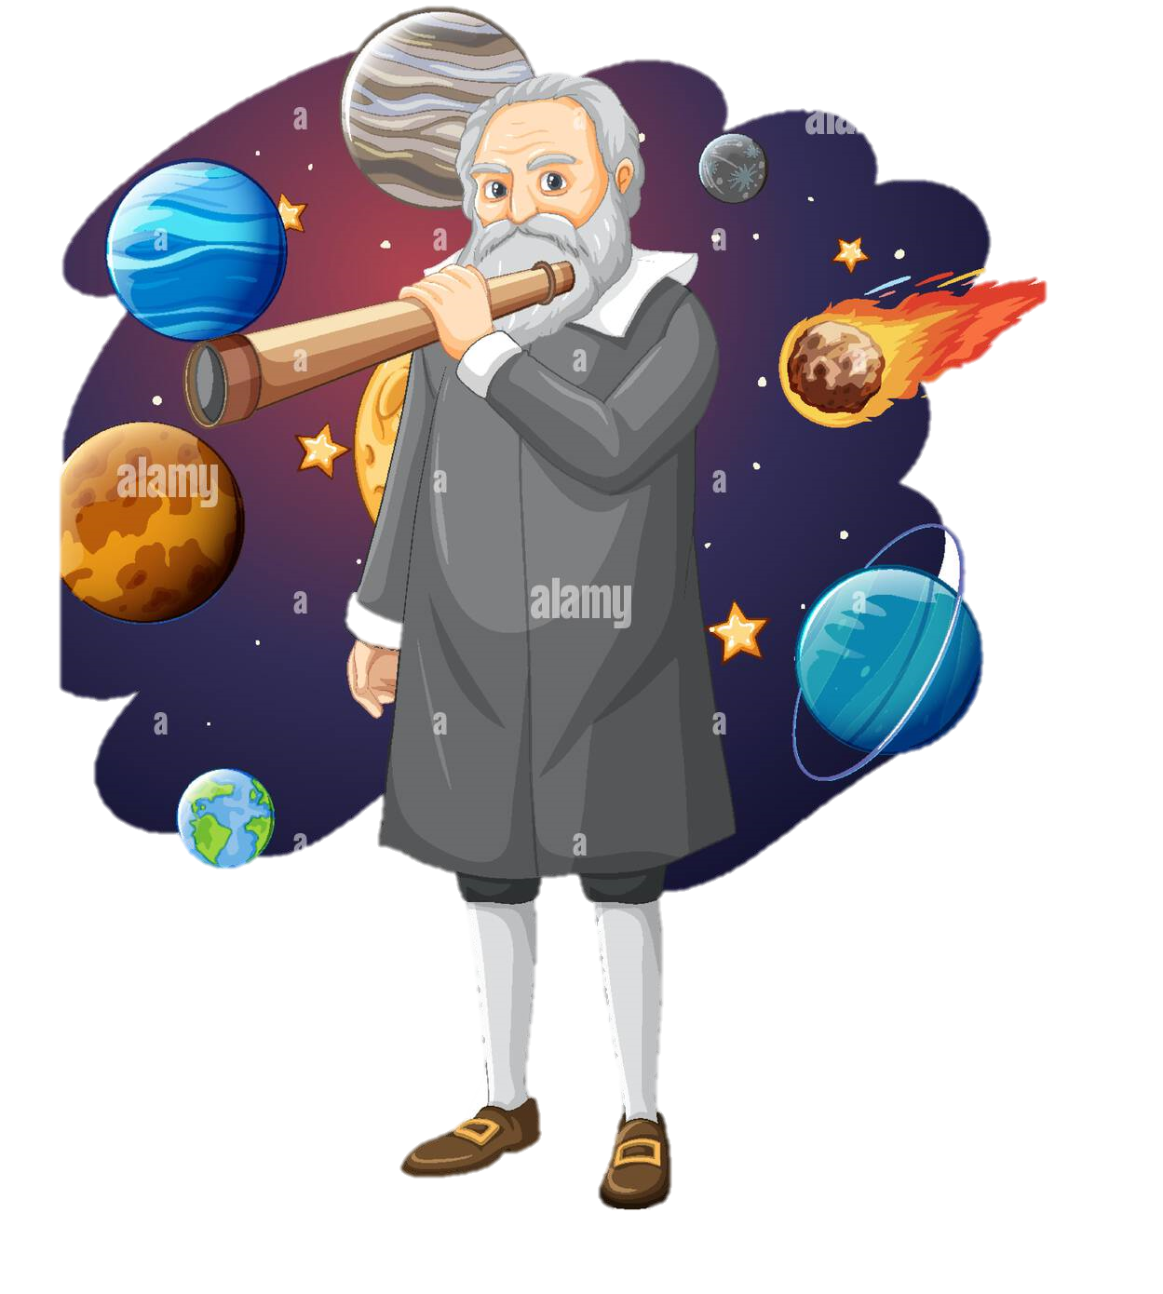
2. Vai trò của cơ học Newton trong sự phát triển vật lí
SAO CHỔI
Notes:
cho tới thời của Galilê và Newton câu hỏi về sao chổi được nhiều nhà khoa học quan tâm Newtonđã khám phá ra được quy luật chuyển động của Sao chổi cùng với các tính toán lý thuyết thì Newton cũng phát minh ra một loại kính thiên văn mới đó là kính thiên văn phản xạ

Slide 18
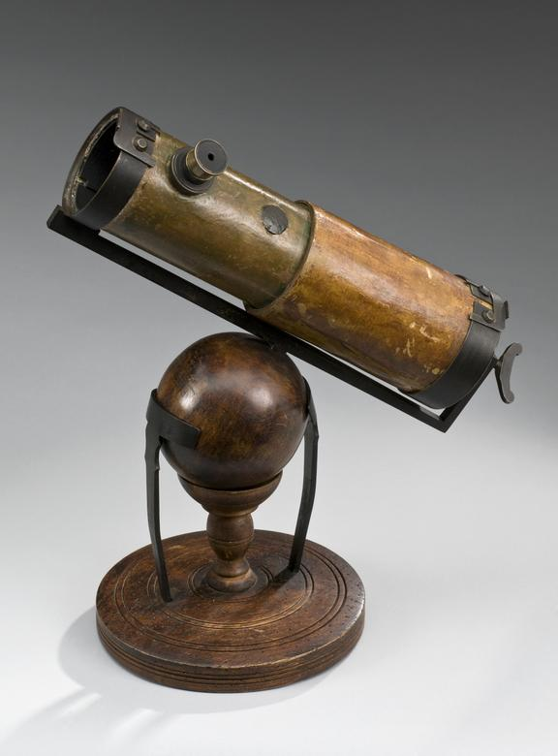
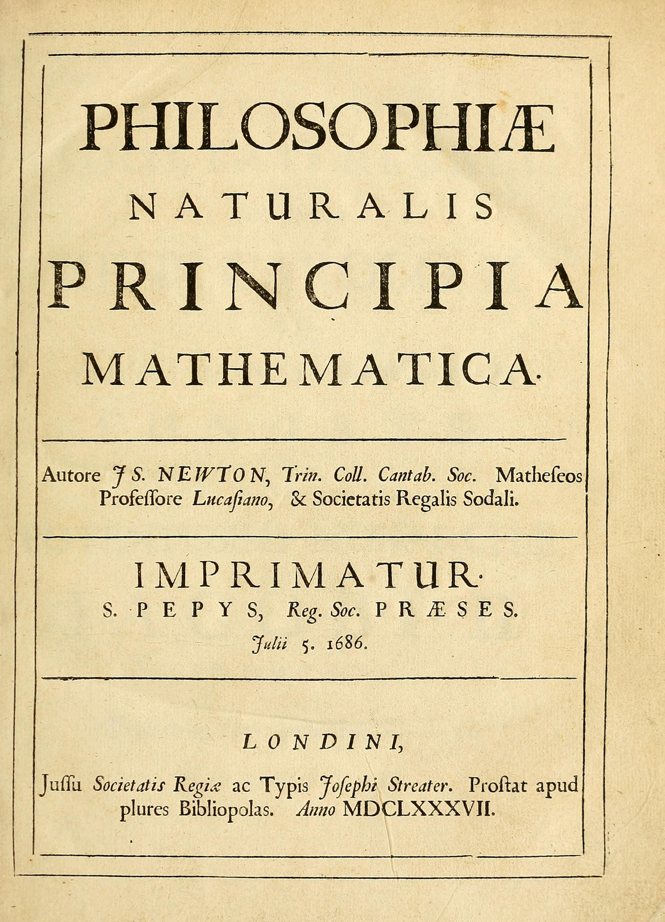
2. Vai trò của cơ học Newton trong sự phát triển vật lí
Kính thiên văn phản xạ.
Các nguyên lý toán học của triết học tự nhiên
Notes:
thời đó thì có một thương gia giàu có người anh là halley cũng quan tâm tới sao chổi ông giúp Newton xuất bản cuốn sách các nguyên lý toán học của triết học tự nhiên đây là một trong những tác phẩm quan trọng nhất từng được viết cuốn sách này mô tả các nguyên lý để xác định chuyển động vật lý của cả vũ trụ

Slide 19
2. Vai trò của cơ học Newton trong sự phát triển vật lí
SAO CHỔI HARLEY
Notes:
Harley đã áp dụng các định luật Newton để dự đoán sự xuất hiện của sao chổi và đúng Giáng Sinh năm 1758 sao chổi hiện lên trên bầu trời và được đặt tên là sao chổi halley để ghi nhớ các thành tích khoa học của ông

Slide 20
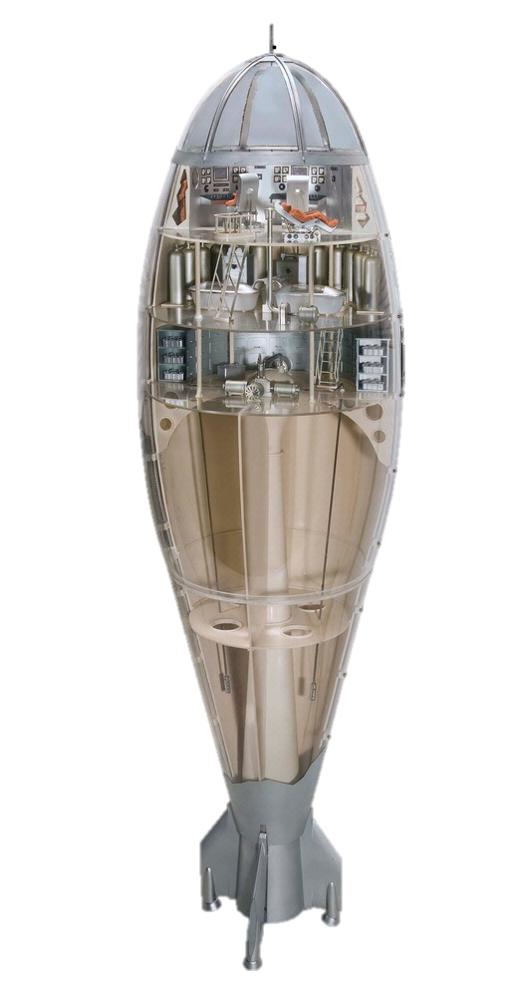
2. Vai trò của cơ học Newton trong sự phát triển vật lí
Dựa trên các định luật Newton và công cụ giải tích toán học tsiolkovsky xây dựng thành công phương trình mô tả chuyển động của vật có thể thay đổi khối lượng theo thời gian.
Notes:
ngoài ra như tên cũng phát minh công cụ toán học là phép vi phân và tích phân sau này thành một ngành nghiên cứu quan trọng của Toán học là giải tích dựa trên các định luật Newton và các công cụ giải thích Toán học sale copski xây dựng thành công phương trình mô tả chuyển động của vật có thể thay đổi Khối lượng theo thời gian kết quả quan trọng này đặt nền móng cho sự hình thành và phát triển của ngành chế tạo tên lửa và mở ra kỷ nguyên du hành vũ trụ ở nửa sau của thế kỷ 20.
Như vậy chúng ta vừa tìm hiểu và thấy được vai trò vô cùng quan trọng của cơ học Newton trong sự phát triển của vật lý

Slide 21
2. Vai trò của cơ học Newton trong sự phát triển vật lí
Các hiện tượng xảy ra trong điều kiện thông thường hàng ngày
Các hiện tượng xảy ra trong điều kiện đặc biệt
Notes:
Mặc dù ở thế kỷ 20 thì cơ học lượng tử và thuyết tương đối đã ra đời dần thay thế các định luật về chuyển động của Newton Tuy nhiên ta thấy cơ học mũi đơn vẫn Giải thích đúng các chuyển động của vật thể trong tự nhiên ở phạm vi Nhất định như là tốc độ nhỏ hơn nhiều tốc độ ánh sáng kích thước lớn hơn nhiều bán kính nguyên tử và năng lượng thấp thế còn sau này vật lý hiện đại thì nghiên cứu các hiện tượng xảy ra trong điều kiện đặc biệt hơn ví dụ tốc độ thì tương đương với tốc độ ánh sáng kích thước nhỏ cỡ bán kính nguyên tử và năng lượng thì rất lớn

Slide 22
Notes:
Ta có thể đi tới kết luận cơ học Newton chính là một bước đột phá trong lịch sử vật lý cơ học Newton đã đặt nền móng cho vật lý cổ điển đóng vai trò thúc đẩy các lý thuyết chính xác hơn và vẫn giữ được giá trị to lớn trong lĩnh vực khoa học ngày nay ở video sau ta sẽ tiếp tục tìm hiểu một số nhánh nghiên cứu chính của vật lý cổ điển và sự ra đời của vật lý hiện đại nhé

Slide 23
3. Một số nhánh nghiên cứu của Vật lí học cổ điển
Cơ học
Nhiệt động lực học
Quang học
Điện và từ học
Notes:
Chúng ta sẽ tiếp tục tìm hiểu nội dung bài sơ lược về sự phát triển của vật lý kèm đã viết vật lý cổ điển được nghiên cứu và phát triển trước thế kỷ XX một số nhánh nghiên cứu chính của vật lý cổ điển bao gồm có cơ học Quang học nhiệt động lực học điện và từ học cơ học cổ điển được xây dựng dựa trên các định luật Newton nghiên cứu các trạng thái chuyển động của vật chất ở cấp độ vĩ mô Khi chịu tác dụng của lực trong chương trình Vật Lý 10 ta sẽ được học một số nhánh đó là Tĩnh học động học và động lực học

Slide 24
3. Một số nhánh nghiên cứu của Vật lí học cổ điển
Cơ học cổ điển
Tĩnh học
Động học
Động lực học
Cơ học
Nghiên cứu các trạng thái cơ bản của vật chất ở cấp độ vĩ mô khi chịu tác dụng của lực

Slide 25
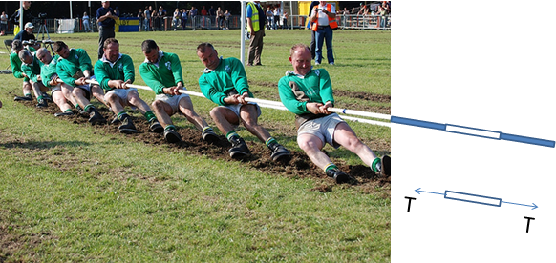
Tĩnh học
Notes:
chính xác rồi tính học là nhà nghiên cứu về trạng thái đứng yên của nổi bật sau này chúng ta sẽ học các nội dung về các dạng cân bằng của vật momen lực quy tắc hợp lực vân vân

Slide 26
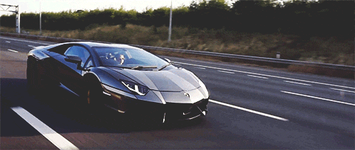
Động học
Notes:
nhánh động học nghiên cứu mô tả chuyển động của vật mà không xét tới nguyên nhân gây ra như chúng ta được học các kiến thức về chuyển động thẳng đều chuyển động thẳng biến đổi đều chuyển động tròn đều công thức tính vận tốc quãng đường vân vân

Slide 27
Động lực học
Notes:
cuối cùng động lực học nghiên cứu chuyển động của các vật dưới tác dụng của lực ở lớp 10 ta được học về 3 định luật Newton lực hấp dẫn lực ma sát lực đàn hồi cơ học ngoài chất rắn còn có chất lưu với một số hướng chính là Thủy Tĩnh học thủy động học và thủy động lực học

Slide 28
3. Một số nhánh nghiên cứu của Vật lí học cổ điển
Quang học
Nghiên cứu các hiện tượng liên quan đến ánh sáng và tính chất quang học của các loại tinh thể
Notes:
tiếp theo quang học nghiên cứu các hiện tượng liên quan tới ánh sáng như phản xạ khúc xạ giao thoa tán sắc và nghiên cứu tính chất quang học của các loại tinh thể ngoài ánh sáng nhìn thấy quang học còn nghiên cứu tính chất các loại tia tử ngoại và hồng ngoại những hiện tượng quang học trong vật lý cổ điển thì được giải thích ở trên hai quan niệm tách biệt nhau đó là ánh sáng có tính chất hạt hoặc ánh sáng có tính chất sóng

Slide 29
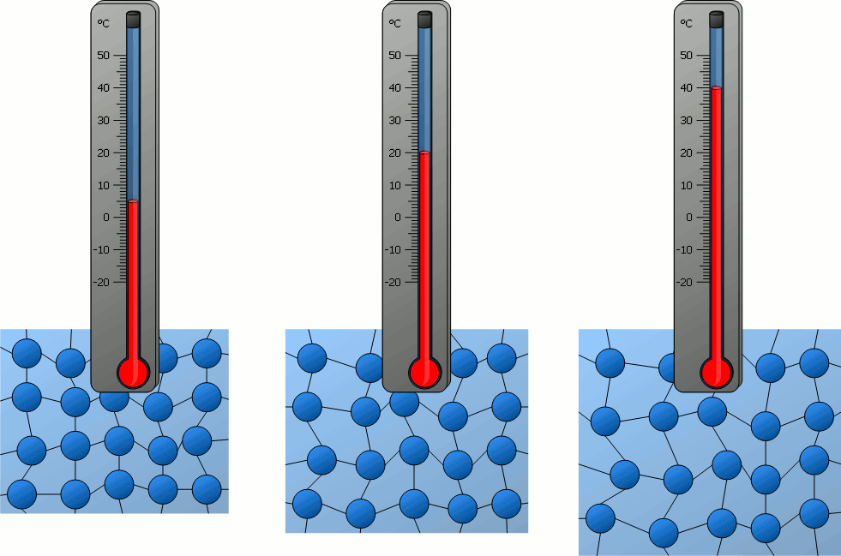
3. Một số nhánh nghiên cứu của Vật lí học cổ điển
Nhiệt động lực học
Nghiên cứu các hiện tượng nhiệt và khả năng chuyển hóa năng lượng nhiệt thành công cơ học.
Notes:
nhiệt động lực học thì nghiên cứu các hiện tượng nhiệt và khả năng chuyển hóa năng lượng nhiệt thành công cơ học

Slide 30
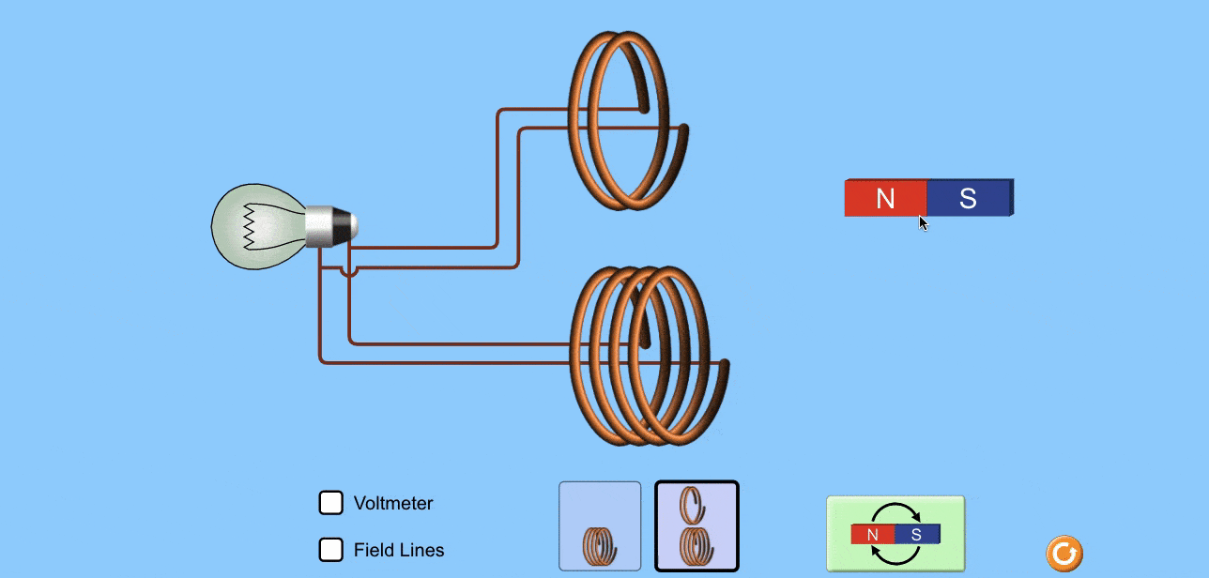
3. Một số nhánh nghiên cứu của Vật lí học cổ điển
Điện và từ học
Nghiên cứu các vấn đề liên quan tương tác giữa các điện tích đứng yên hoặc chuyển động, mối quan hệ tương hỗ điện và từ.
Notes:
cuối cùng điện và từ học nghiên cứu các vấn đề liên quan tương tác giữa các điện tích đường Yên hoặc chuyển động có quy luật để tạo thành dòng điện ngoài ra mối quan hệ tương hỗ giữa điện và từ cũng được nghiên cứu ví dụ dòng điện tạo ra từ trường từ trường biến thiên sinh ra dòng điện cảm ứng.
Tao thấy rằng các kết quả nghiên cứu của điện và từ học đã giúp tạo ra một trong những phát minh vĩ đại nhất của loài người đó là cách thiết bị tạo và duy trì dòng điện thúc đẩy sự phát triển của tất cả các ngành khoa học cũng như của nền văn minh nhân loại

Slide 31
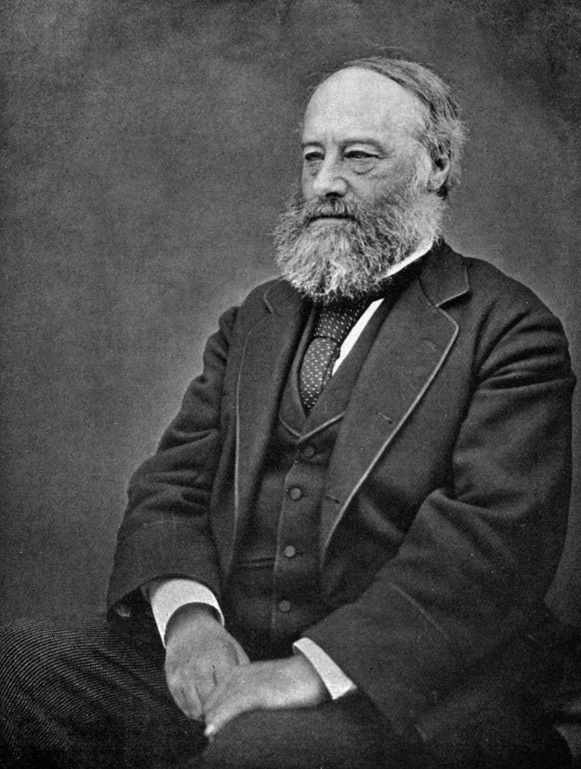
4. Sự khủng hoảng của Vật lí ở cuối thế kỉ XIX và sự ra đời của vật lí hiện đại.
Joule phát biểu định luật bảo toàn năng lượng và khẳng định nhiệt cũng là một dạng năng lượng.
Notes:
chuyển sang nội dung tiếp theo ta tìm hiểu về sự khủng hoảng của vật lý cuối thế kỷ 19 và sự ra đời của vật lý hiện đại ở giai đoạn từ giữa thế kỷ 19 đến trước đầu thế kỷ 20 có nhiều kết quả nghiên cứu quan trọng ra đời cụ thể giun Phát biểu định luật bảo toàn năng lượng và khẳng định nhiệt cũng là một dạng năng lượng

Slide 32
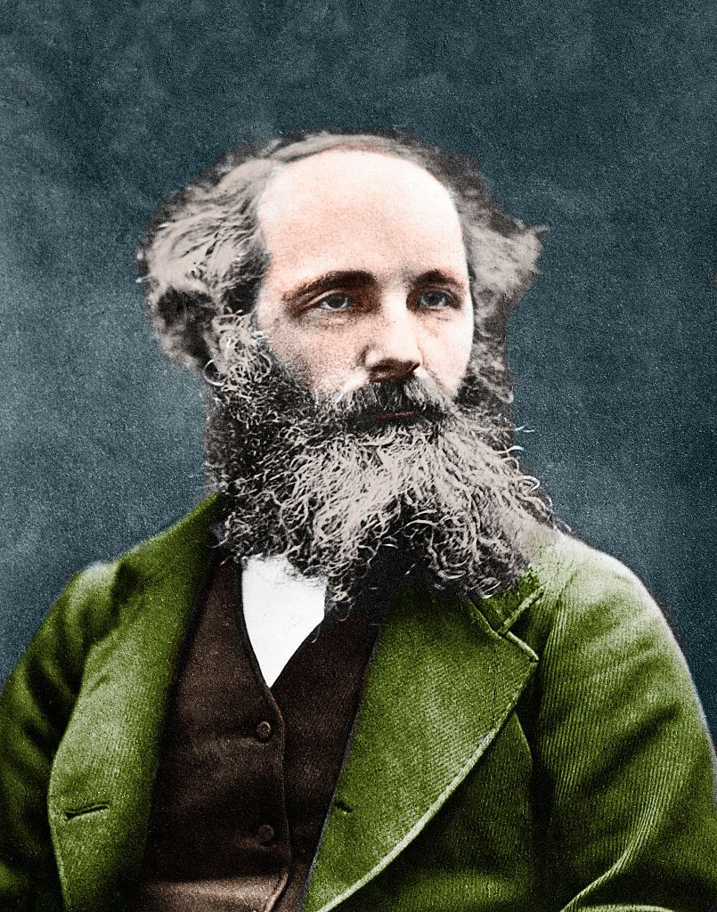
4. Sự khủng hoảng của Vật lí ở cuối thế kỉ XIX và sự ra đời của vật lí hiện đại.
Maxwell đưa ra hệ phương trình và lí thuyết trường điện từ, sau đó mở rộng lí thuyết điện từ cho các hiện tượng quang học.
Notes:
maxwen thì đưa ra hệ phương trình và lý thuyết trường địa từ thống nhất hai ngành điện học và từ học thành điện từ học sau đó mắc xoen nghiên cứu mở rộng lý thuyết điện từ cho các hiện tượng quang học và quan niệm rằng bản chất của ánh sáng là sóng điện từ sự hoàn thiện của các lý thuyết Vật lý cổ điển làm cho các nhà vật lý nghĩ rằng vật lý đã đạt đến đỉnh cao và không còn những phát minh nào có thể đem lại thêm kiến thức mới cho nhân loại

Slide 33
4. Sự khủng hoảng của Vật lí ở cuối thế kỉ XIX và sự ra đời của vật lí hiện đại.
Vật lí đã đạt đến đỉnh cao
Notes:
Tuy nhiên có hai sự xuất hiện vào cuối thế kỷ XIX đã làm cho các quan niệm cũ của vật lý bị lung lay

Slide 34
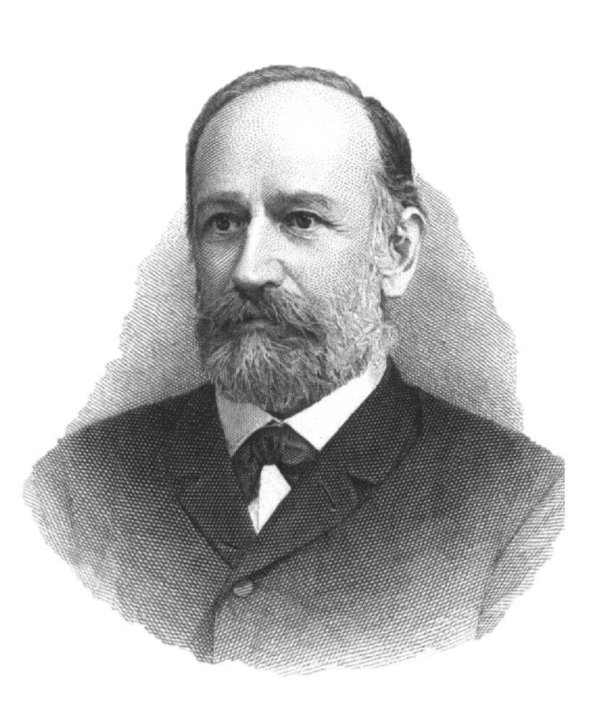
4. Sự khủng hoảng của Vật lí ở cuối thế kỉ XIX và sự ra đời của vật lí hiện đại.
Stephen nghiên cứu bức xạ nhiệt của các vật và xác định cường độ bức xạ của một vật đen tuyệt đối là vô cùng
Notes:
sự kiện đầu tiên Stephen nghiên cứu bức xạ nhiệt của các vật và xác định cường độ bức xạ của một vật đen tuyệt đối là vô cùng Đây là một điều vô lý mà lý thuyết Mắc xoen không giải thích được người ta gọi đây là sự khủng hoảng vùng tử ngoại hay tai biến cực tím

Slide 35
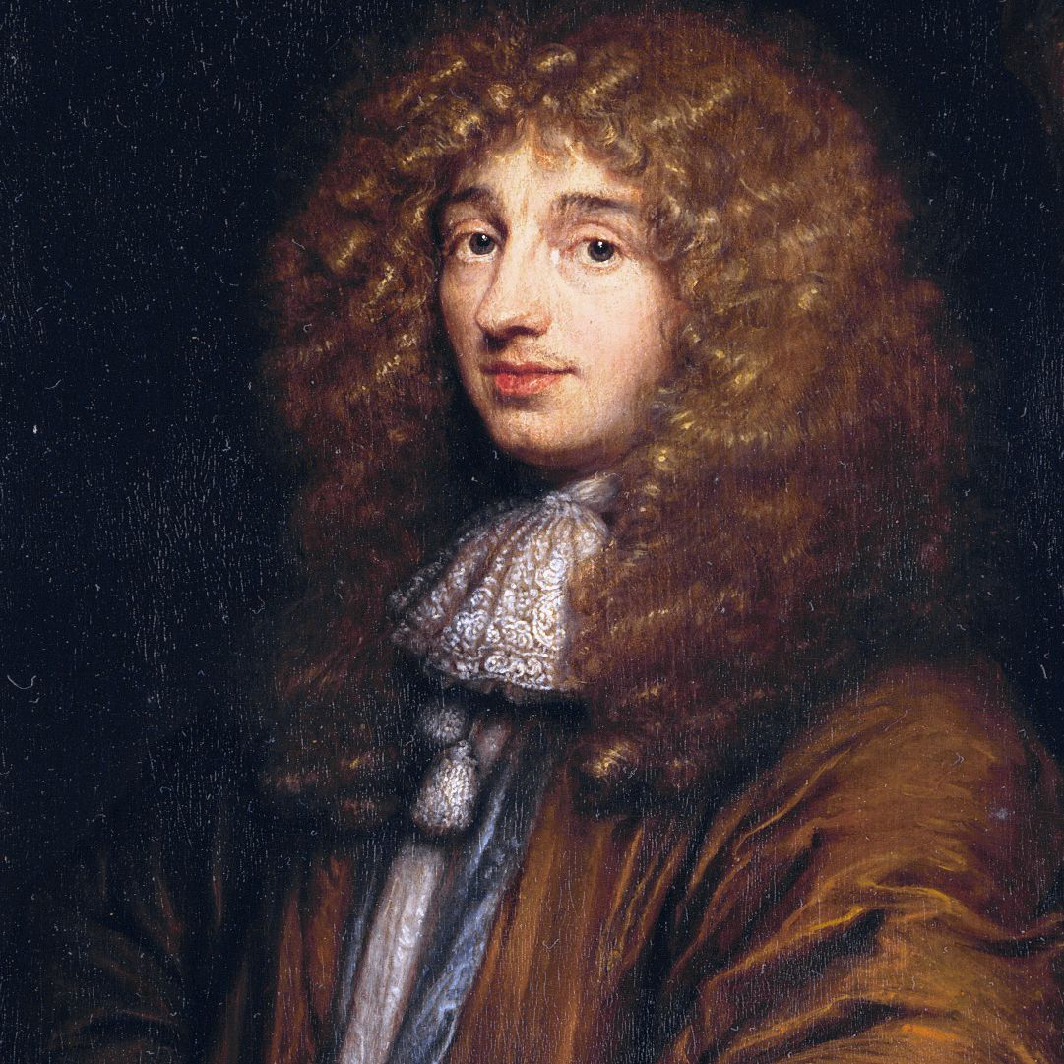
4. Sự khủng hoảng của Vật lí ở cuối thế kỉ XIX và sự ra đời của vật lí hiện đại.
Huygens cho rằng bản chất ánh sáng là sóng Tuy nhiên vấn đề về môi trường truyền sóng ánh sáng thì chưa được giải quyết triệt để
Notes:
Vào thế kỷ 17 nhà vật lý Huy gel cho rằng bản chất ánh sáng là sóng Tuy nhiên vấn đề về môi trường truyền sóng ánh sáng thì chưa được giải quyết triệt để hai cuộc khủng hoảng cuối thế kỷ 19 là động lực giúp các nhà vật lý tiếp tục tìm tòi khám phá

Slide 36
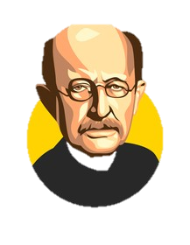
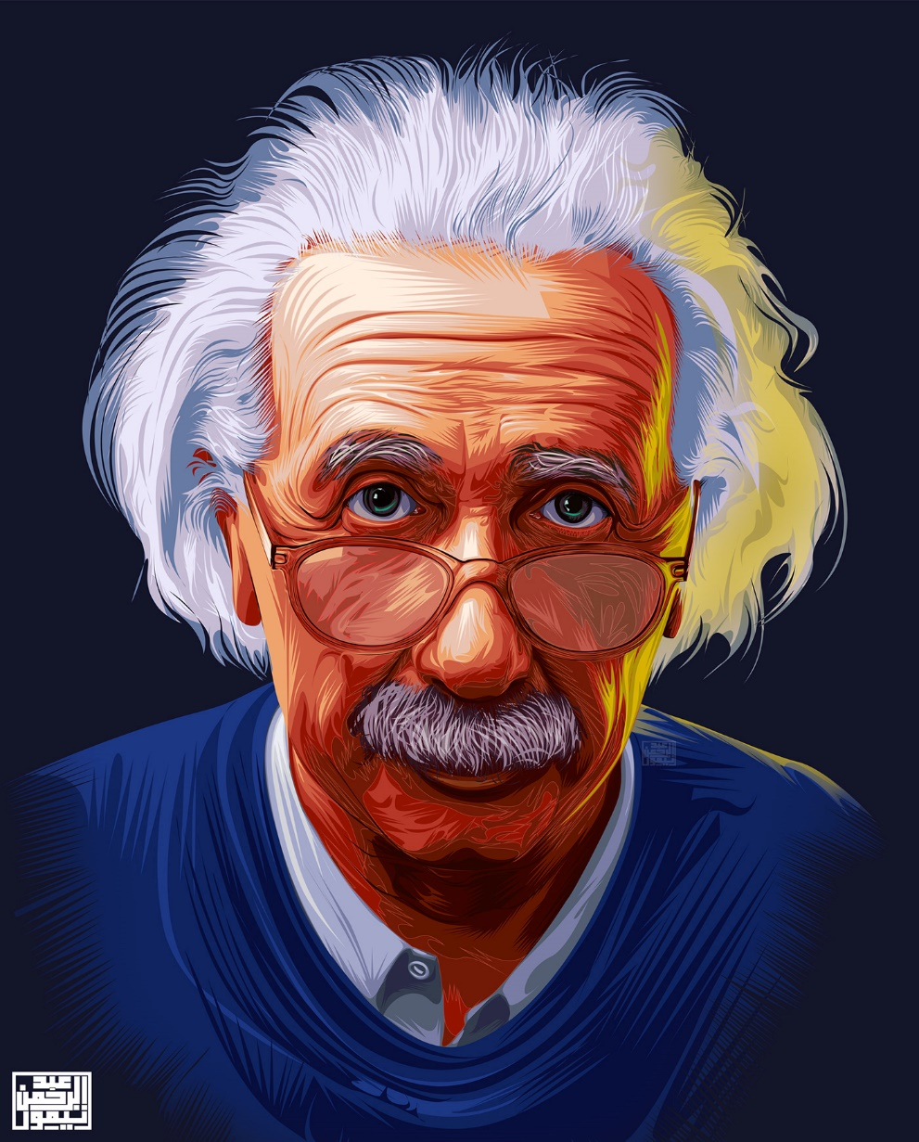
4. Sự khủng hoảng của Vật lí ở cuối thế kỉ XIX và sự ra đời của vật lí hiện đại.
Thuyết tương đối
Vật lí lượng tử
Notes:
dẫn đến sự ra đời của vật lý hiện đại với hai trụ cột chính đó là vật lý lượng tử và lý thuyết tương đối

Slide 37
4. Sự khủng hoảng của Vật lí ở cuối thế kỉ XIX và sự ra đời của vật lí hiện đại.
1900 Black phát minh ra thuyết lượng tử năng lượng giải thích kết quả thực nghiệm về bức xạ và đèn tuyệt đối
Notes:
1900 Black phát minh ra thuyết lượng tử năng lượng giải thích kết quả thực nghiệm về bức xạ và đèn tuyệt đối

Slide 38
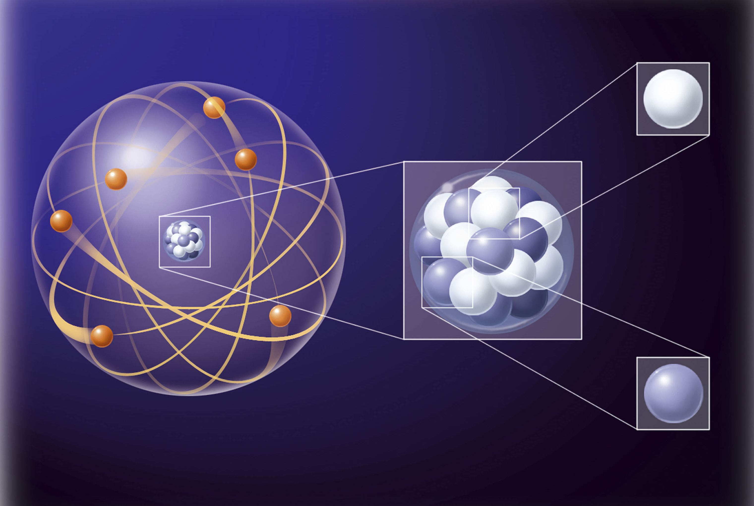
4. Sự khủng hoảng của Vật lí ở cuối thế kỉ XIX và sự ra đời của vật lí hiện đại.
Cơ học lượng tử nghiên cứu thế giới vĩ mô: phân tử, nguyên tử, hạt nhân và các hạt cơ bản khác.
Notes:
Nằm ở đầu thế kỷ 20 thì vật lý lượng tử phát triển mạnh mẽ với sự đóng góp của nhiều nhà vật lý về cả lý thuyết và thực nghiệm các nhà vật lý đã xây dựng thành công cơ học lượng tử. Mô tả thế giới vi mô phân tử nguyên tử hạt nhân và các hạt cơ bản nơi mà lý thuyết cổ điển không còn được nghiệm đung.

Slide 39
4. Sự khủng hoảng của Vật lí ở cuối thế kỉ XIX và sự ra đời của vật lí hiện đại.
1905 Einstein công bố công trình nghiên cứu về thuyết tương đối hẹp.
Notes:
năm 1905 công bố công trình nghiên cứu về thuyết tương đối hẹp trong bài báo khoa học với tiêu đề về điện động lực học của các vật thể chuyển động theo thuyết tương đối hẹp

Slide 40
4. Sự khủng hoảng của Vật lí ở cuối thế kỉ XIX và sự ra đời của vật lí hiện đại.
Mỗi vật có khối lượng m thì có năng lượng là
$E=mc^{2}$
Với $c=3.{10}^{8}$ m/s
Notes:
Một vật có khối lượng m thì có năng lượng là E = mc bình Trong đó C = 3 x 10 mũ 8 m/s là tốc độ của ánh sáng trong chân không nhờ đây thì các nhà vật lý mô tả được chính xác những tính chất động lực học của các vật chuyển động với tốc độ xấp xỉ bằng tốc độ ánh sáng

Slide 41
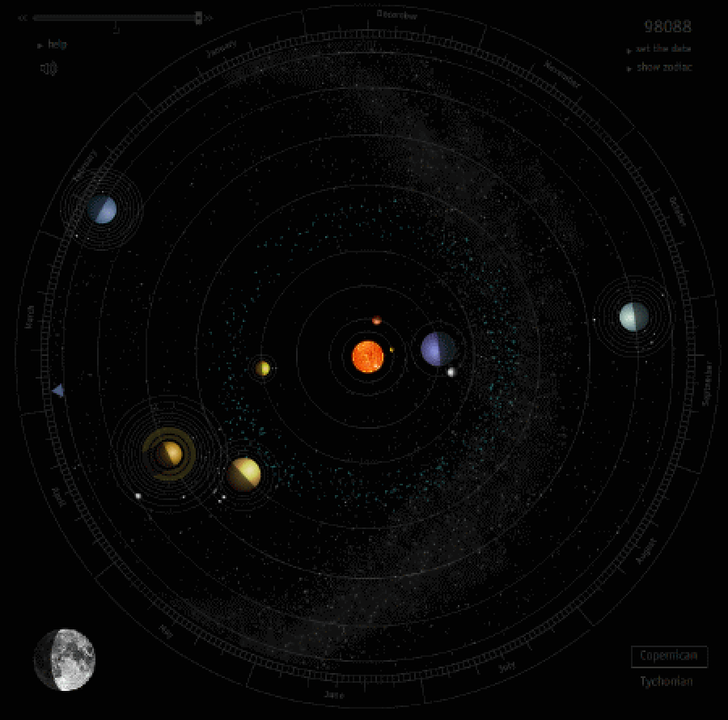
4. Sự khủng hoảng của Vật lí ở cuối thế kỉ XIX và sự ra đời của vật lí hiện đại.
1916 Einstein đưa ra thuyết tương đối rộng giải thích được nhiều hiện tượng trong vũ trụ và mở đường cho vật lí thiên văn hiện đại.
Notes:
tới năm 1916 Einstein đưa ra tương đối rộng giải thích được nhiều hiện tượng trong vũ trụ và mở đường cho vật lý thiên văn hiện đại ta thấy rằng Đối tượng nghiên cứu của vật lý cổ điển là các hiện tượng vật lý xảy ra trong điều kiện thông thường Thế còn đối tượng nghiên cứu của vật lý hiện đại dường như khác biệt với những hoạt động mà ta quan sát được hàng ngày Tuy nhiên đó lại là cơ sở cho các ứng dụng công nghệ ngày nay

Slide 42
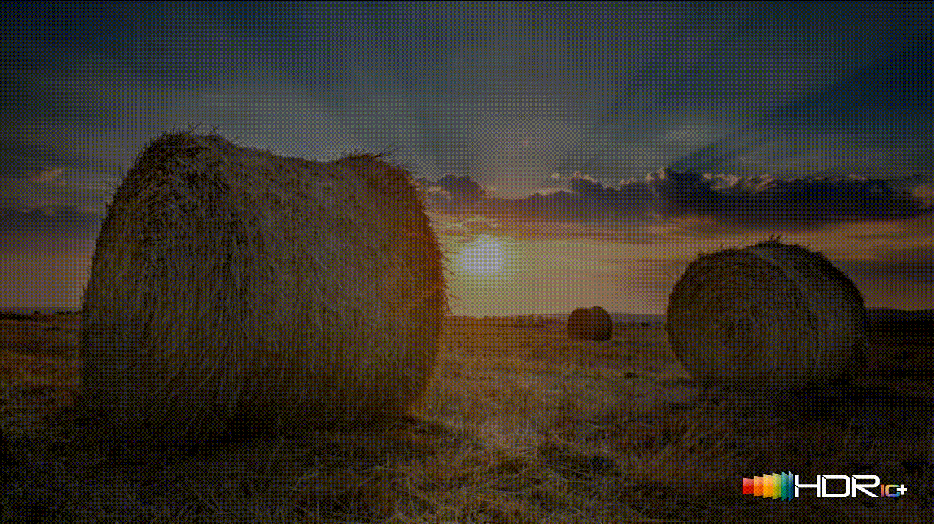
4. Sự khủng hoảng của Vật lí ở cuối thế kỉ XIX và sự ra đời của vật lí hiện đại.
Notes:
từ hệ thống định vị vệ tinh toàn cầu GPS dựa trên thuyết tương đối cho tới các TV qled sử dụng cách chấm lượng tử dựa trên cơ học lượng tử tất cả đều sử dụng nghiên cứu của vật lý hiện đại

Slide 43
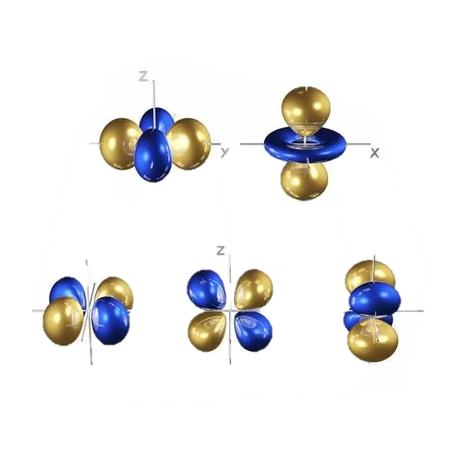
4. Sự khủng hoảng của Vật lí ở cuối thế kỉ XIX và sự ra đời của vật lí hiện đại.
Nghiên cứu thâm nhập ở thế giới vi mô
Vật lí hạt nhân
Vật lí nguyên tử
Vật lí vật chất ngưng tụ
Vật lí bán dẫn
Quang học lượng tử
Notes:
Các em ạ trải qua các giai đoạn phát triển thì tới nay vật lý hiện đại hình thành nhiều lĩnh vực nghiên cứu khác nhau ta có thể chia thứ nhất lĩnh vực thâm nhập vào thế giới vi mô có vật lý hạt nhân vật lý nguyên tử Vật Lý Vật Chất ngưng tụ vật lý bán dẫn qua học lượng tử vân vân

Slide 44
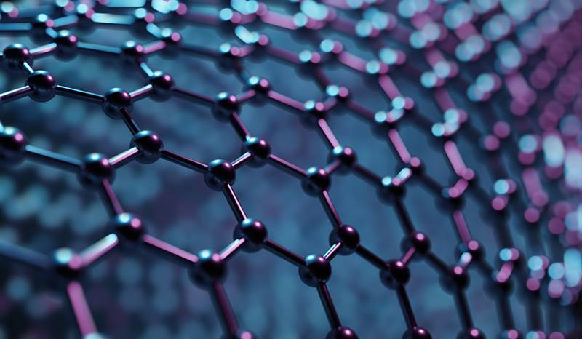
4. Sự khủng hoảng của Vật lí ở cuối thế kỉ XIX và sự ra đời của vật lí hiện đại.
Tạo ra công nghệ và phương tiện kĩ thuật mới
Vật lí Plasma
Vật lí nano
Vật lí laser
Vật lí sinh học
Notes:
lĩnh vực nghiên cứu các ứng dụng của vật lý để tạo ra thầyng nghệ và phương tiện kỹ thuật mới gồm có vật lý plasma vật lý Nano vật lý laser vật lý y học sinh học vân vân

Slide 45
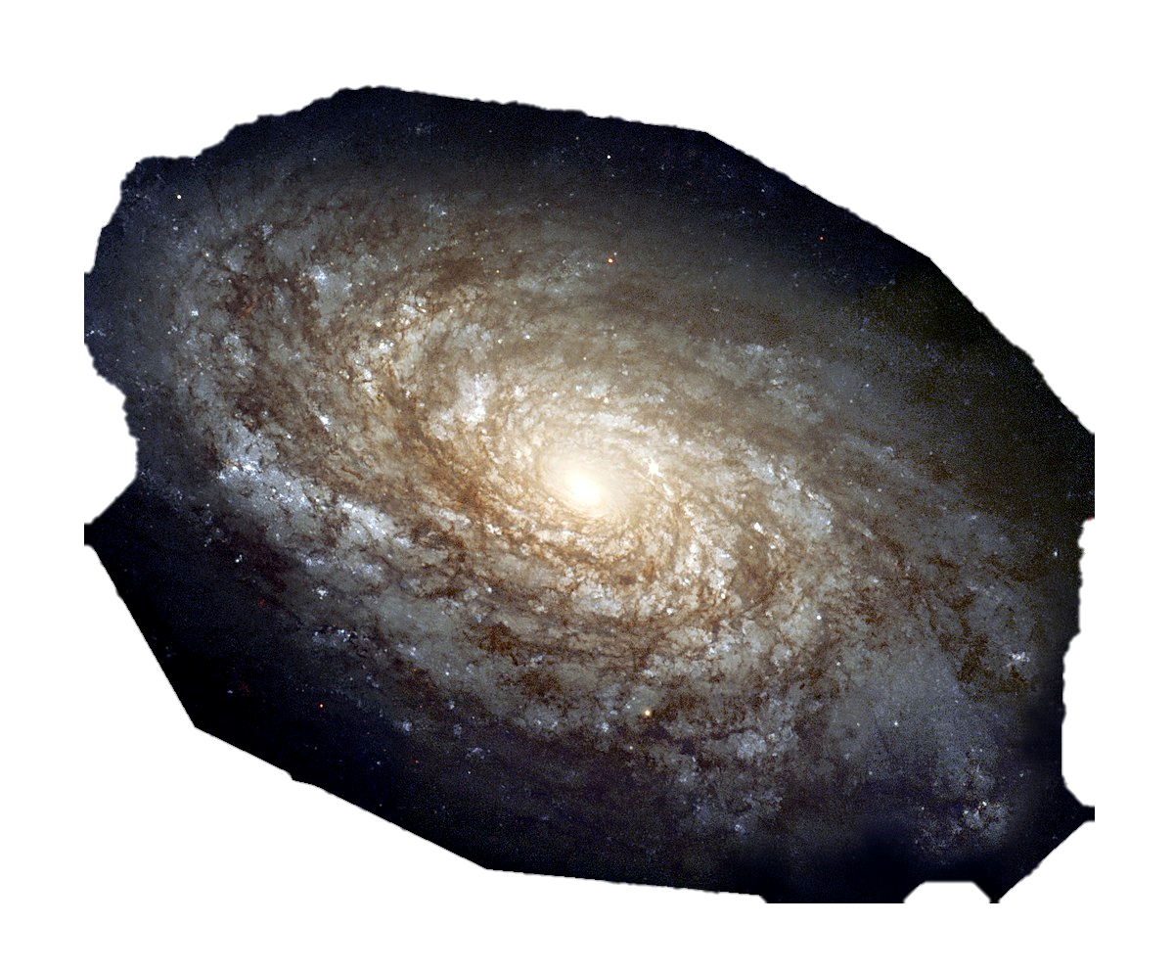
4. Sự khủng hoảng của Vật lí ở cuối thế kỉ XIX và sự ra đời của vật lí hiện đại.
Nghiên cứu và khám phá thế giới vĩ mô
Vật lí thiên văn và vũ trụ
Notes:
cuối cùng là lĩnh vực nghiên cứu khám phá thế giới vĩ mô có vật lý thiên văn và vũ trụ

